Slide 1
NASNet
Learning Transferable architecture for

Slide 2
NASNet flow
NAS
NASNet
ENAS
paper
Neural Architecture Search
With Reinforcement Learning
Learning Transferable Architecture
For Scalable Recognition
Efficient Neural Architecture
Search via Parameter Sharing
특징
AutoML 논문
Contribution
AI가 만드는 AI
local optimum
800개의 gpu로 28일!
새로운 Search space
= transfer learning이 가능!
GPU 500개로 4일!
1대의 gpu로 16시간 (weight 공유)
한계
Notes:
CNN과 RNN Cell을 디자인하여 각각을 CIFAR-10, Penn Treebank에 적용하여 모델의 성능을 평가한 결과, 사람이 직접적으로 디자인한 state-of-art 모델들과 유사한 성능을 내며, RNN Cell의 경우 오히려 더 좋은 성능을 보였다고 한다. 하지만, 모델의 구조를 조금 바꾸면 전체적으로 성능이 하락하는 것으로 보아 일종의 local optimum이라는 한계점이 존재한다. 가장 중요한 점은 모델을 학습시키는데 있어서 여러개의 GPU와 CPU를 사용해야 한다는 현실적인 제약조건이 있으며, 네트워크 구조를 학습하는데 오랜 시간이 걸린다. 이를 해결하기 위해서 여러가지 논문이 나왔으며, 그 중 2개를 세미나 마지막에 간략하게 소개하였다.
Learning Transferable Architectures for Scalable Image Recognition은 CNN의 경우에 한정지어 NAS를 효과적으로 디자인하는 논문이다. Hyperparameter를 찾는 Search Space를 연산의 집합으로 정의하여 효율을 높였으며, 기존에는 전체적인 레이어와 세부적인 파라미터들을 모두 디자인하였다면 이 논문에서는 Convolution Cell의 블록을 설계하는데 초점을 맞추었다. Input으로 받아올 2개의 이전 레이어를 선택한 후, 각각의 레이어에 대하여 convolution, pooling 등의 연산을 수행하고 결과를 합치는 과정을 반복적으로 수행하여 레이어를 순차적으로 쌓아나아게 된다. 비록 전체적인 CNN Architecture는 사람이 설계했지만ImageNet 실험 결과 다른 최신 논문들보다 좋은 성능을 낸 것을 확인하였다.
Efficient Neural Architecture Search via Parameter Sharing은 올해 2월달에 구글에서 발표한 논문으로, NAS에 비해 약 1천배 이상의 효율을 보여주는 구조를 설계하였다. Directed Acyclic Graph를 이용해 네트워크를 만드는 구조 및 과정을 표현하고, 학습되는 다수의 child network의 weight를 서로 공유하게 디자인함으로써 학습시간을 획기적으로 단축하였다. NAS에서는 병렬처리를 위해 800개의 컴퓨터를 사용하였지만, 해당 논문에서는 GPU 1개로 약 16시간 동안 실험을 진행하여 네트워크 구조를 디자인하였다고 한다.

Slide 3
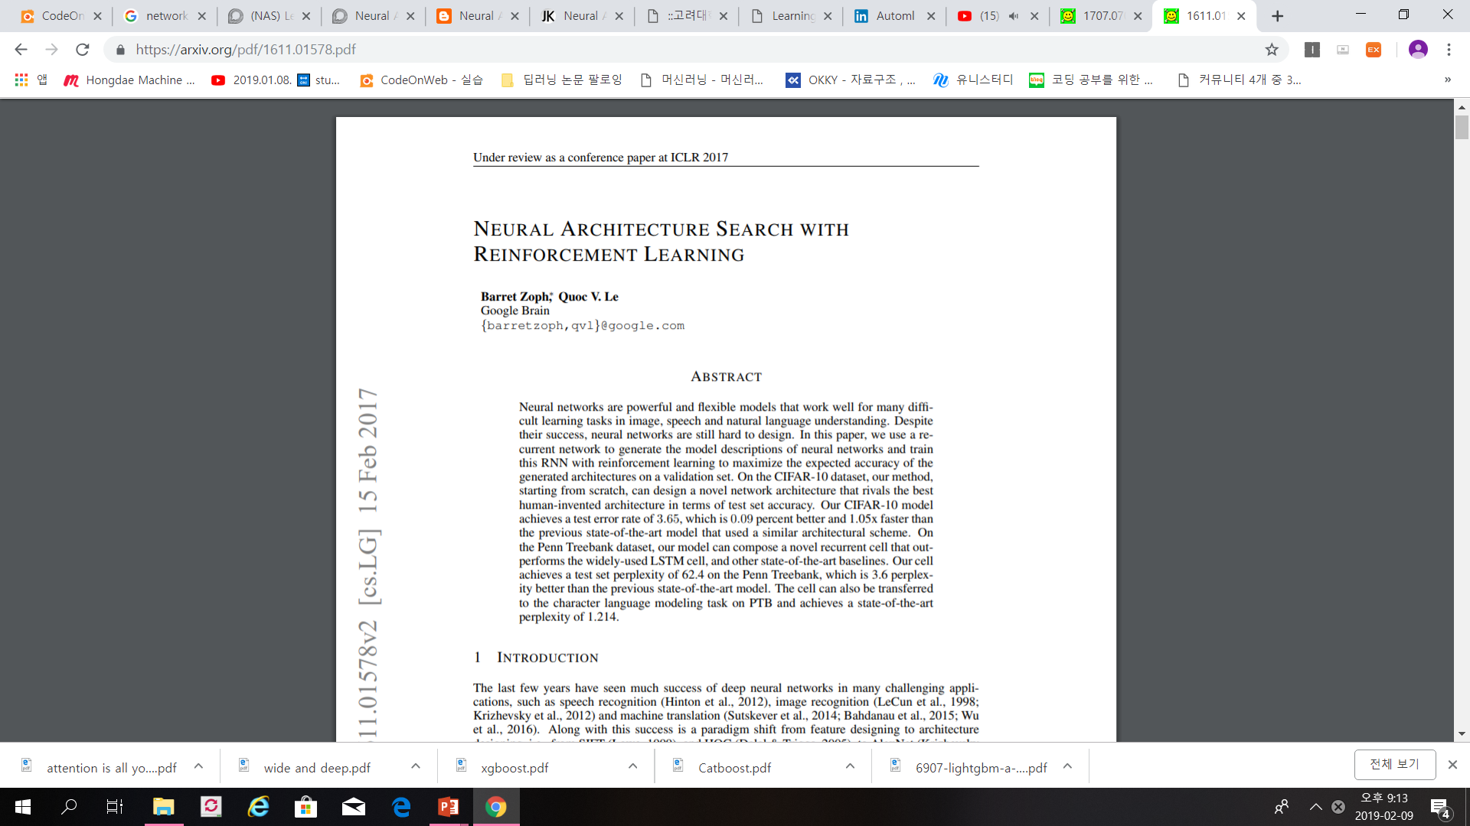
Neural Architecture Search (NAS)
믿고 본다는 Google Brain
Abstract
Neural Network design 하는 건 어렵다
그러나, 우리 모델은 알아서 모델링 해준다!
모델링 하는 RNN을 만들고 RL을 이용해 RNN이 좋은
모델을 만들게 학습하여 알아서 좋은 모델 짜주는 모델을
만들었다.
우리 모델 짱짱 좋다!
CIFAR-10에서 성능이 SOTA 보다 잘나온다.
Penn Treebank 데이터셋에서는 LSTM(sota)보다
좋은 recurrent cell을 만들었다.
Nlp에서도 성능이 좋았다.

Slide 4
Sample architecture A with probability p
RL
The Controller (RNN)
Input : Dataset
Output : Sample Architecture (and probability)
Trains a child network
with architecture
A to get accuracy R
Compute gradient of p and
Scale it by R to update
The controller

Slide 5
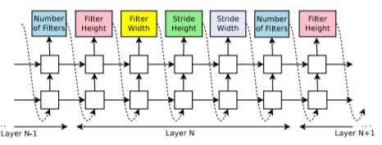
The Controller (RNN)
Input : Dataset
Output : Sample Architecture (and probability)
How controller RNN samples a simple convolutional network?
Hyperparameter를 RNN으로 정한다.

Slide 6
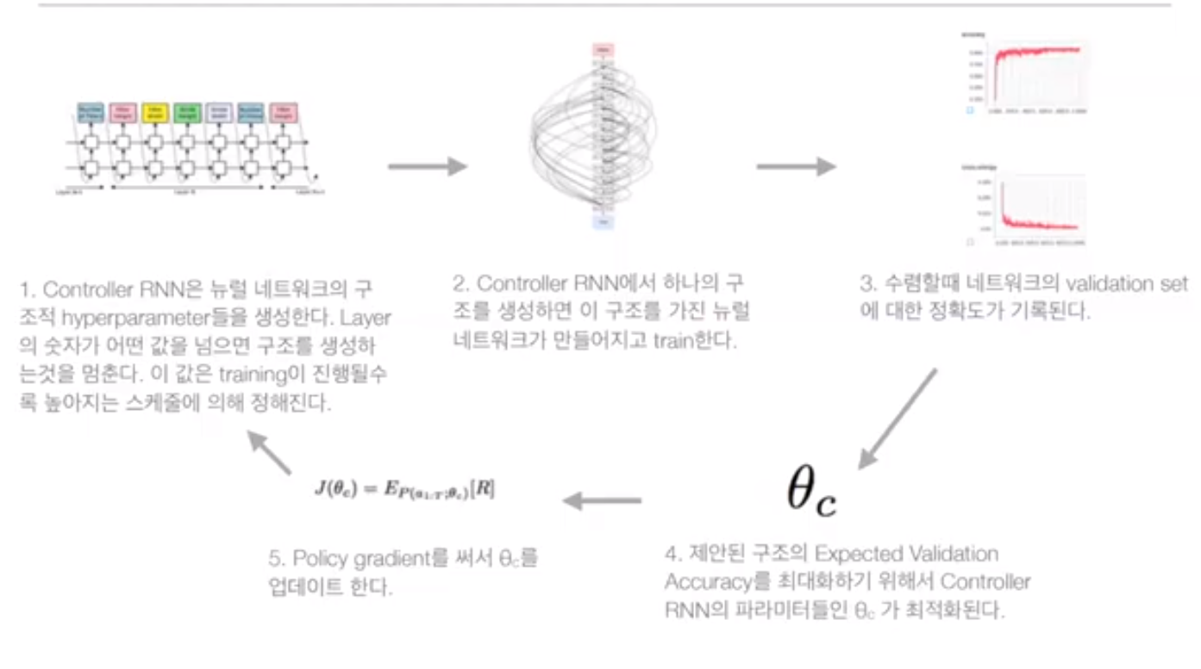
Notes:
http://4four.us/article/2018/08/policy-gradient

Slide 7
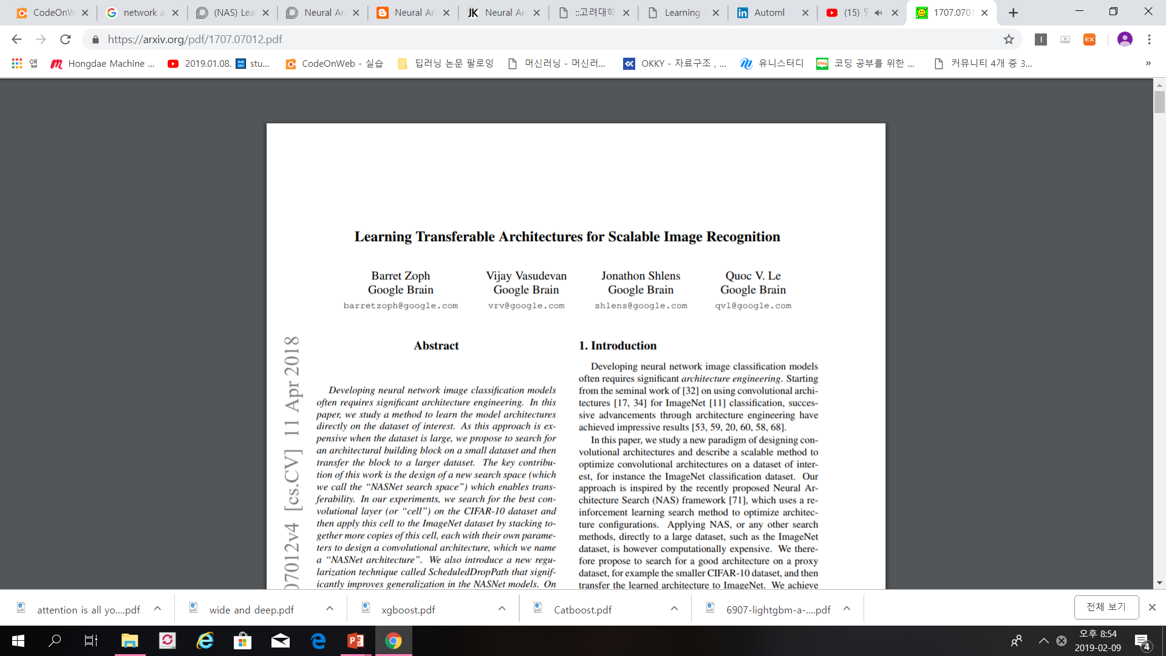
Neural Architecture Search Network
(일명 NASNet 논문)
믿고 보는 Google Brain
Abstract
역시 neural network 모델링은 어렵다.
그래서 이 논문에서는 dataset으로 바로 모델을
찾아 학습하는 방법을 담고있다.
근데 이런 방법은 너무 expensive해서 NASNet
Search Space로 학습하여 transfer한다.
암튼 우리 알고리즘이 좋다.
(성능에 대한 이야기)

Slide 8
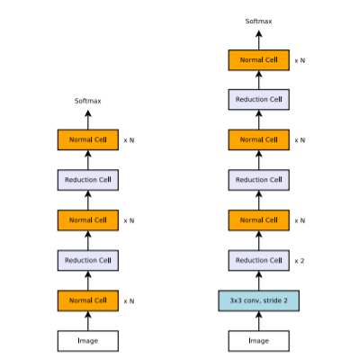
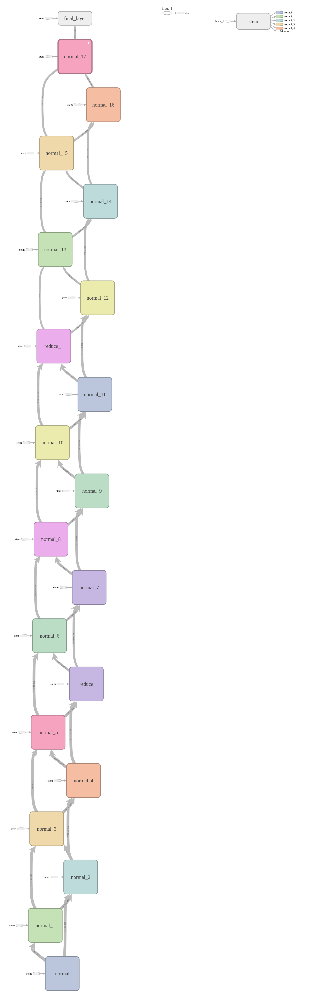
Architecture & Convolutional Cell
Imagenet 10
Cifar 10
Overall architectures of the convolutional networks are manually predefined
Notes:
뉴럴넷으로 찾아보겠다는 거고요
Transfer learning이 가능!

Slide 9
Architecture & Convolutional Cell
전체적인 아키텍처는 사람이 직접 구성
Normal cell과 Reduction cell을 반복해서 사용한 구조

Slide 10
Architecture & Convolutional Cell
전체적인 아키텍처는 사람이 직접 구성
Normal cell과 Reduction cell을 반복해서 사용한 구조

Slide 11
Architecture & Convolutional Cell
전체적인 아키텍처는 사람이 직접 구성
Normal cell과 Reduction cell을 반복해서 사용한 구조

Slide 12
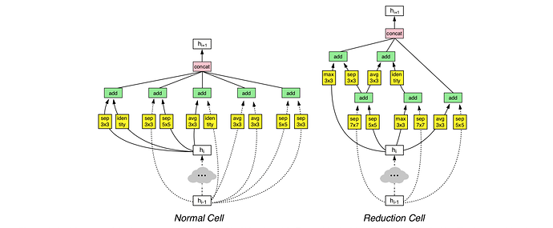
Cell (Search Space)
Normal – convolutional cells that return a feature map of the same dimension
Reduction – convolutional cells that return a feature map where the feature map height and width is reduced by a factor of two
Notes:
Normal – convolutional cells that return a feature map of the same dimension
Reduction – convolutional cells that return a feature map where the feature map height and width is reduced by a factor of two(pooling strided 같은)
공교롭게도 다 add만 합니다.

Slide 13
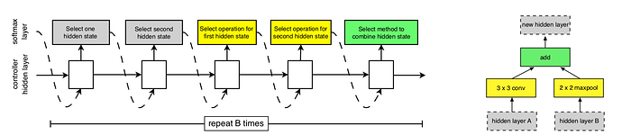
RNN (Controller)-Search space in Cell
Step1 select a hidden state from hi, hi-1 or from the set of hidden states created in previous blocks
Step2 select a second hidden state from the same options as in Step 1
Step3 select an operation to apply the hidden state selected in Step1
Step4 select an operation to apply the hidden state selected in Step2
Step5 Select a method to combine the output of step 3 and 4 to create a new hidden state
6가지
13가지
Notes:
Step1 select a hidden state from hi, hi-1 or from the set of hidden states created in previous blocks
Step2 select a second hidden state from the same options as in Step 1
Step3 select an operation to apply the hidden state selected in Step1
Step4 select an operation to apply the hidden state selected in Step1
Step5 Select a method to combine the output of step 3 and 4 to create a new hidden state
이것도 어느정도 구조는 정해져 있어요

Slide 14
Code Review
https://github.com/johannesu/NASNet-keras/blob/master/nasnet.py
https://github.com/titu1994/Keras-NASNet/blob/master/weight_translation/nasnet.py
Mobile, large
https://www.kaggle.com/alexus1000/nasnet-mobile

